Slide 1
https://kindxiaoming.github.io/pykan/_images/intro_15_0.png
Doublet identification in single-cell sequencing data using scDblFinder
使用 scDblFinder 在单细胞测序数据中识别 Doublet
廖任鹏

Slide 2
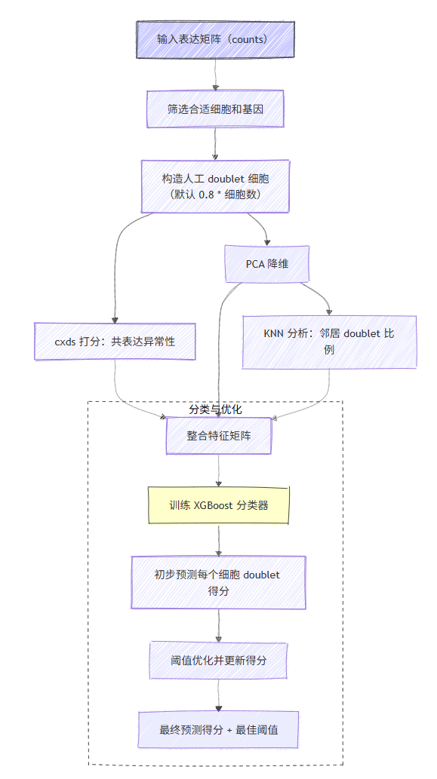
背景介绍
一、原理解读——流程图
1. 选择高变基因（默认为平均值最大的前1000多个基因）;
2. 去除表达量极高/极低的细胞（0.05，0.95分位数的细胞）;
3. 随机构造任意细胞对，模拟人工双细胞；
流程如下：
1）将两个细胞的表达直接加起来。
2）对部分（默认 0.25）人工双细胞，将其表达值除以2，模拟测序过程中数据被部分捕获。
3）对部分（默认 0.25）人工双细胞的表达值进行泊松重采样，以模拟测序过程中的离散性和技术噪声。

Slide 3
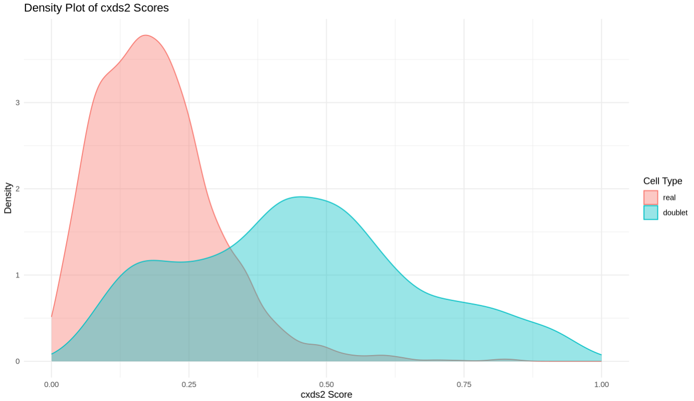
背景介绍
一、原理解读——cxds 打分
cxds 用于计算单细胞表达矩阵中每个细胞可能是双细胞（doublet）的得分。它基于基因共表达反常（co-expression deviation) 的想法，来自 Bais & Kostka 2020 的方法，是 scds 包的核心之一。scDblFinder 在实现上做了一些改进。

Slide 4
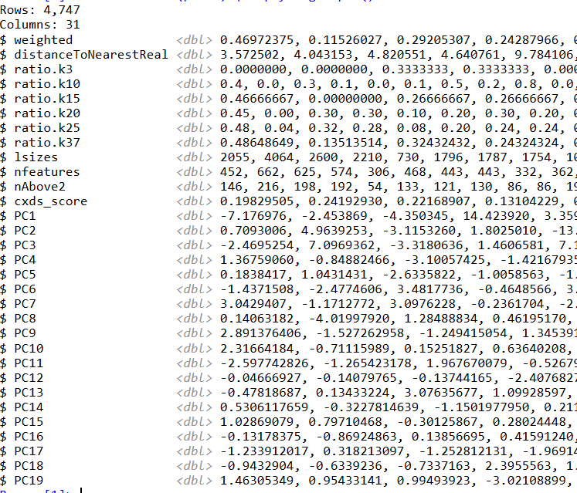
背景介绍
一、原理解读——整合特征矩阵
合并原始细胞跟人工双胞，进行PCA降维，通过KNN 获取每个细胞的比例、权重等信息，结合
cxds_score 整合出右边的特征矩阵。

Slide 5
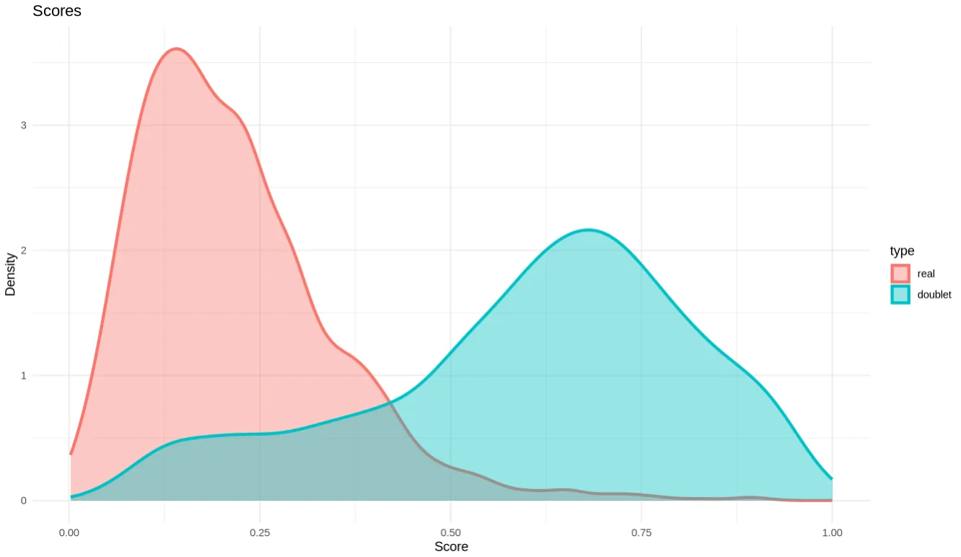
背景介绍
一、原理解读——使用 xgboost 迭代训练
初始化打分（平均 cxds 和 ratio） :
d$score <- (d$cxds_score + d[[ratio]]/max(d[[ratio]]))/2
跟 cxds_score 的分布区别不大

Slide 6
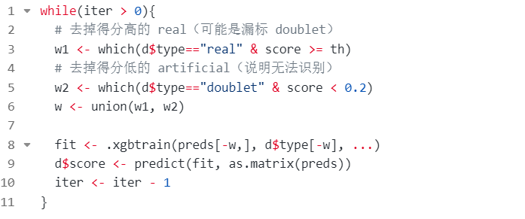
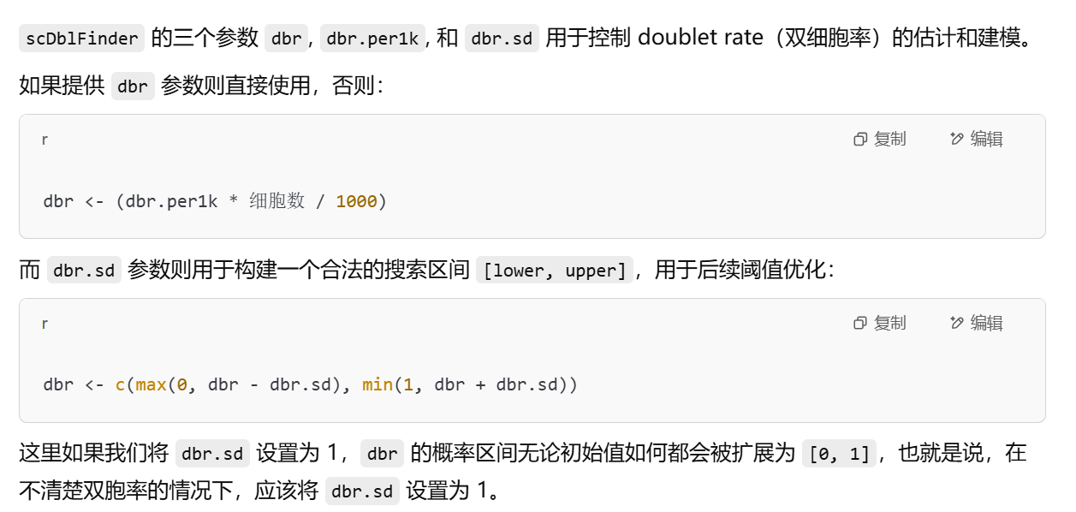
背景介绍
一、原理解读——使用 xgboost 迭代训练
注意代码中的 th 变量，即阈值，如何获得？

Slide 7
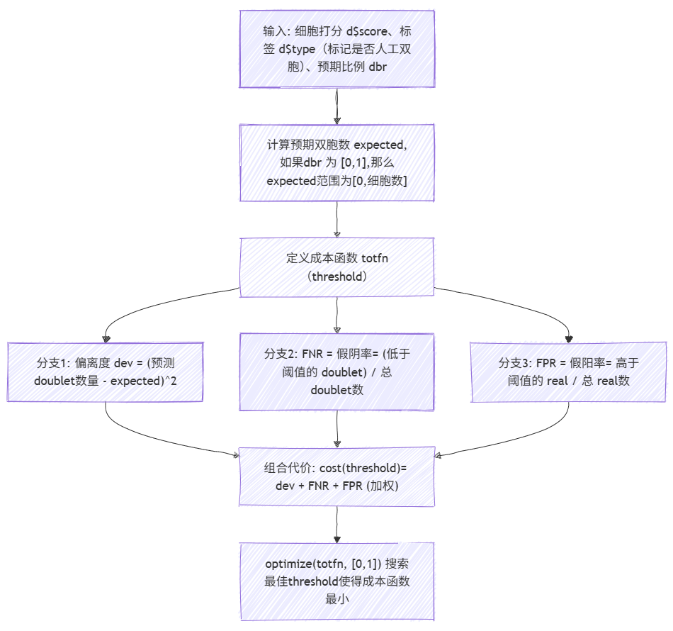
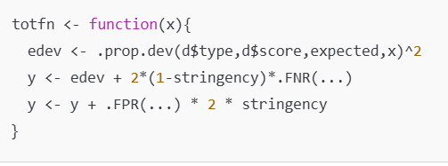
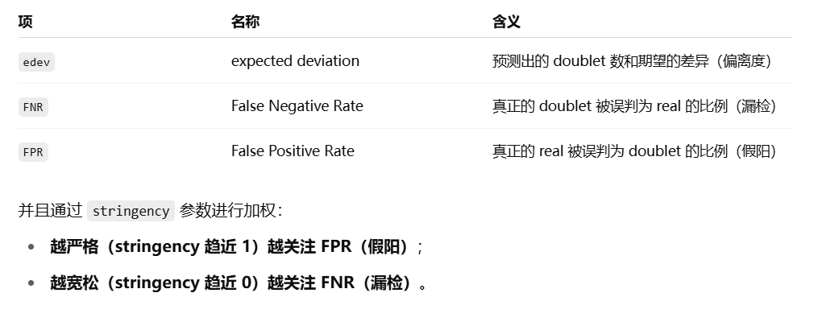
背景介绍
一、原理解读——使用 xgboost 迭代训练
寻找最佳 doublet 阈值 th

Slide 8
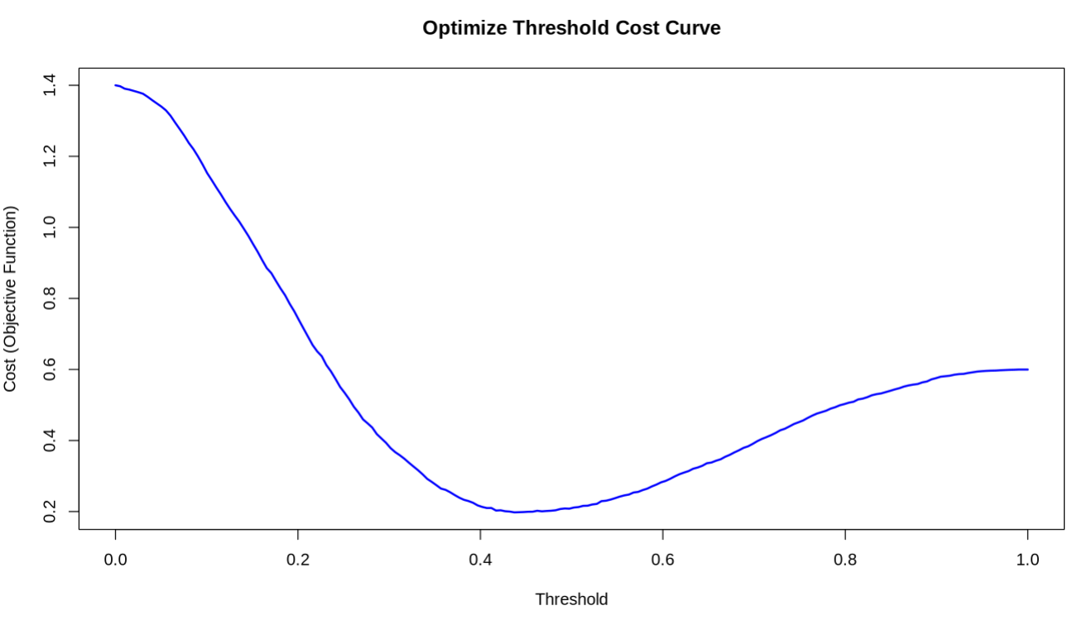
背景介绍
一、原理解读——使用 xgboost 迭代训练
寻找最佳 doublet 阈值 th：成本函数曲线

Slide 9
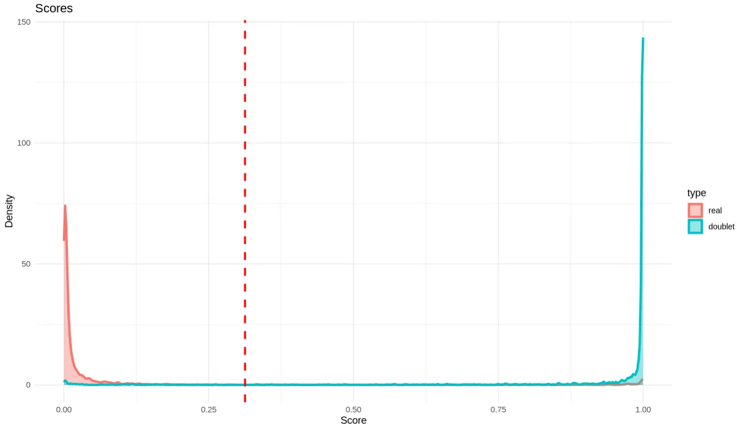
背景介绍
一、原理解读——使用 xgboost 迭代训练
最终得分以及最后的阈值

Slide 10
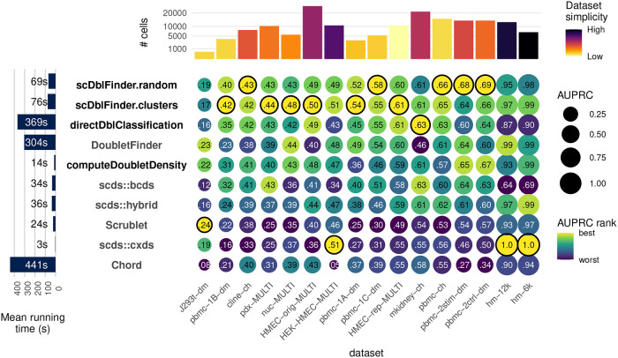
背景介绍
二、文献解读——benchmark
scDblFinder 在 16 个数据集中表现最好。

Slide 11
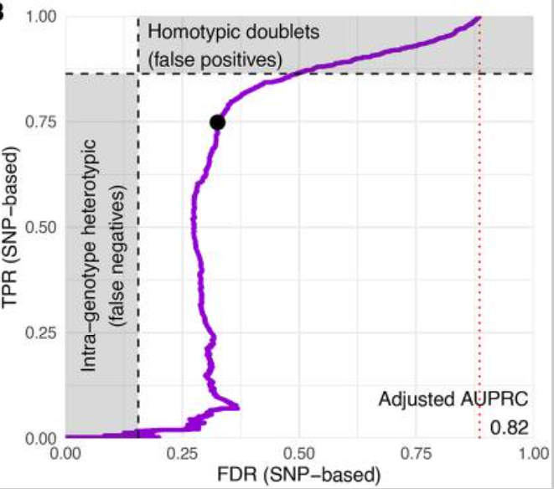
背景介绍
二、文献解读——scDblFinder 比基于 SNP 的方法更准确
scDblFinder 不依赖个体信息，而是利用表达数据建模，能够捕捉 SNP 方法遗漏的关键 doublets 类型（heterotypic doublets）。
SNP 方法能够识别不同个体里的 heterotypic doublets 与 homotypic doublets （同种细胞类型）；但无法识别相同个体里的双胞。
scDblFinder 能识别 homotypic doublets，但效果有限，尤其是跨个体（between-individual）同质双细胞。

Slide 12
背景介绍
二、文献解读
其余内容感兴趣自行查看文献。

Slide 13
谢谢您的聆听！

